Slide 1
Интернет-магазин
Сарафанников Артём

Slide 2
Функции
Категории товаров
Товары по категориям
Поиск товаров по названию
Корзина
Купоны (скидка при оплате)
Оплата

Slide 3
Использованные библиотеки
flask
sqlalchemy
cloudipsp

Slide 4
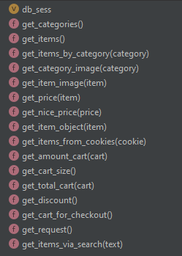
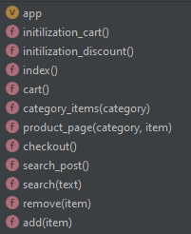
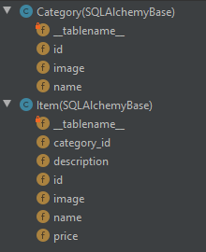

Структура файлов
functions.py
main.py
items.py
db_session.py

